Slide 1
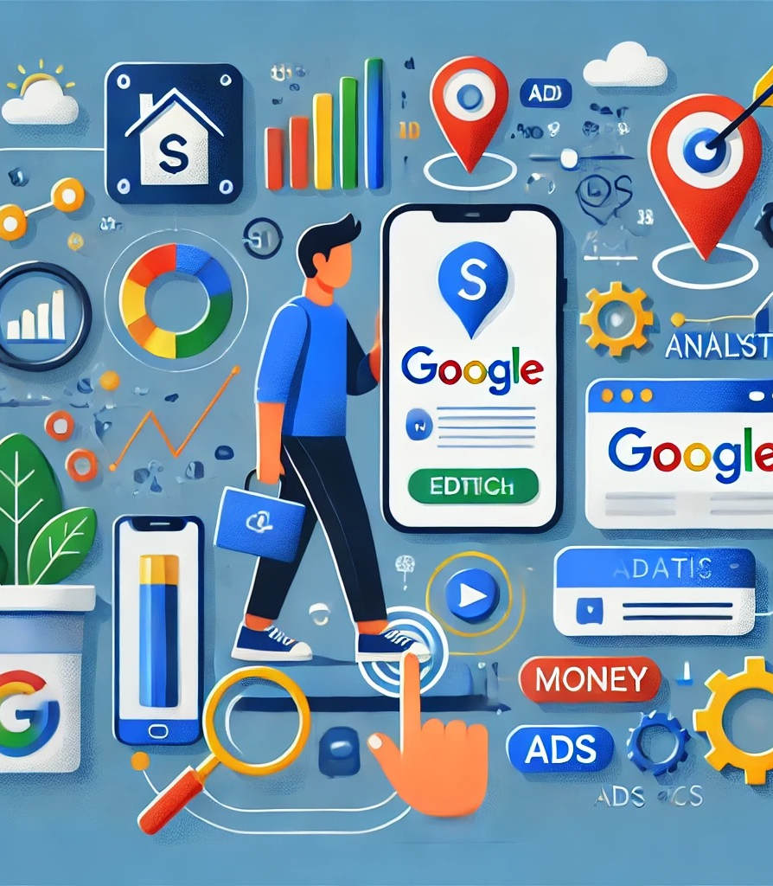
Mediabegrip week 50 2024
Voor niks gaat de zon op: wat ben jij waard?

Slide 2
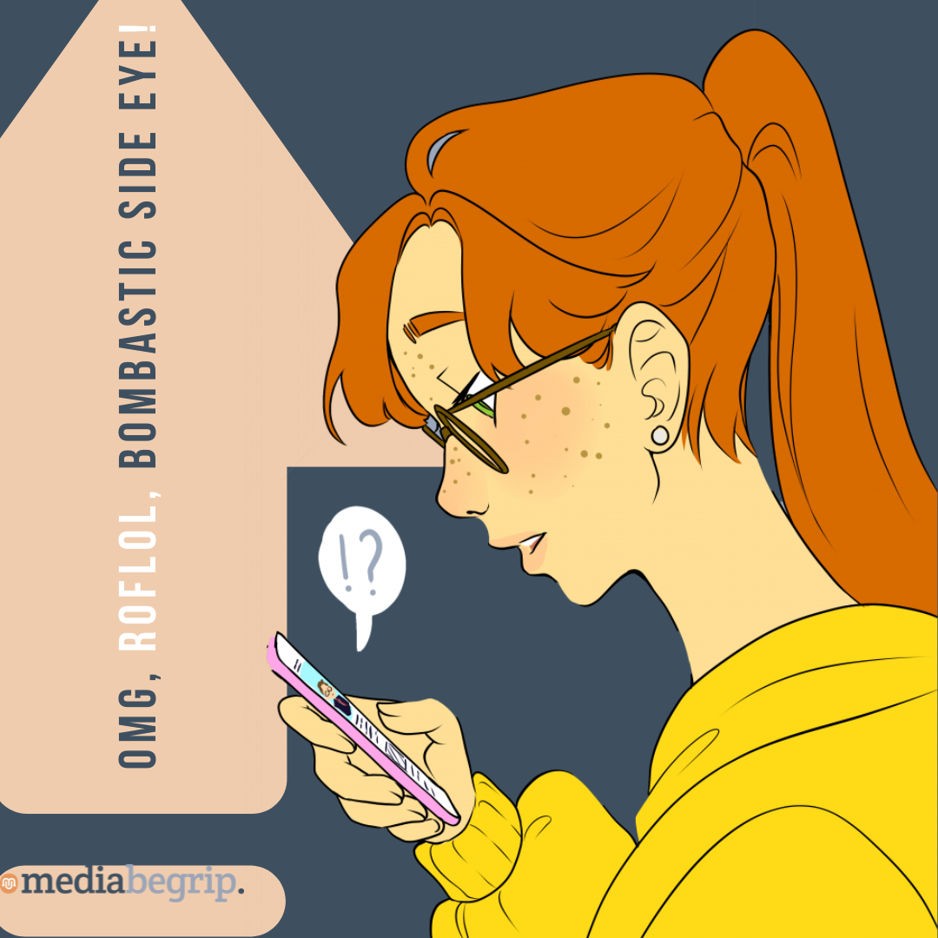
Heey!
Het is bijna kerstvakantie, en ik merk dat de winter eindelijk een beetje is begonnen. Overal zie je mensen die druk bezig zijn met cadeaus kopen, plannen maken voor familiebezoek en vooral lekker warm binnen willen blijven.
Laatst had ik met vrienden een discussie over hoe sommige apps helemaal gratis zijn, maar toch miljarden verdienen. Een van mijn vrienden vertelde over een gametoernooi waaraan hij meedeed. Ze vroegen je om je naam en leeftijd op te geven en je moest het spel verbinden met je socials. Het voelde een beetje vreemd, waarom is al die informatie nodig om mee te doen aan een toernooi?
Wat me ook opviel: sommige influencers krijgen betaald om ons spullen aan te raden. Maar hoe weten ze wat wij leuk vinden? Blijkbaar verkopen apps onze interesses aan bedrijven. Dit zorgt ervoor dat je misschien iets koopt wat je anders nooit zou zien, zoals die ene coole trui die ineens overal op je feed verschijnt.
Het is raar om te beseffen dat wij als gebruikers eigenlijk een product zijn. Wat denk jij: is dat eerlijk of gewoon een slimme manier van zaken doen?
Liefs,
Melle
Melles media

Slide 3
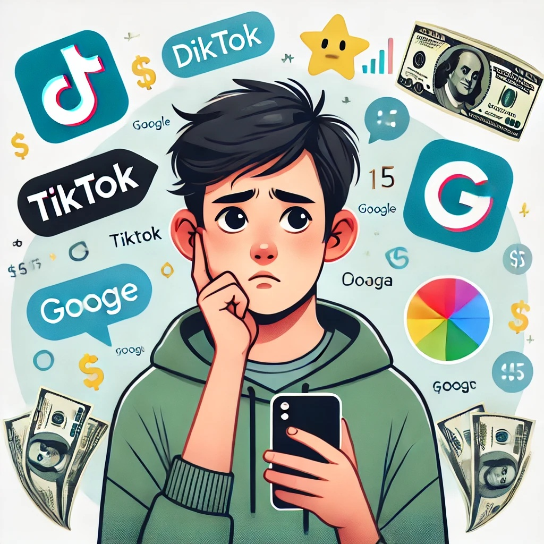
Nu in de media: TikTok deelt geld uit aan gebruikers in aanloop naar verbod VS
Video-app TikTok strooit met geld naar zijn gebruikers nu het socialmediaplatform op het punt staat verbannen te worden uit de Verenigde Staten. Gebruikers die hun tijd besteden door te scrollen in de app, vrienden uitnodigen en producten kopen in de webshop van TikTok krijgen honderden dollars aangeboden nu een verbod van de app aanstaande is in de VS. Dat meldt persbureau Bloomberg.
TikTok-gebruikers zien sinds kort een nieuwe 'tijdelijke aanbieding' in de app, die hen beloont in de vorm van 'TikTok Shop credits'. De aanbiedingen verschijnen op de 'Voor Jou'-pagina van TikTok-gebruikers, de hoofdpagina die ze zien als ze de app openen. Vrijdag bevestigde een belangrijke rechterlijke uitspraak een wet die TikTok al in januari landelijk zou kunnen verbieden in de VS.
Waarom zou een gratis app zoals TikTok jou betalen en hoe komen ze aan dat geld?
T
Bron: BNR.nl
https://www.bnr.nl/nieuws/tech-innovatie/10562794/tiktok-deelt-geld-uit-aan-gebruikers-in-aanloop-naar-verbod-vs

Slide 4
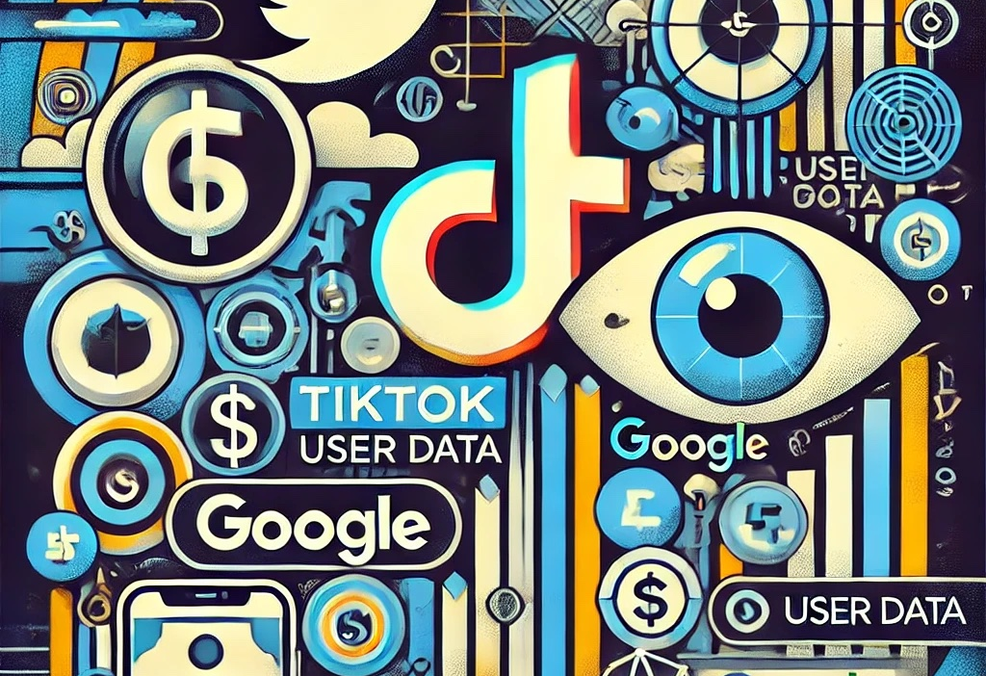
Wat zijn gratis diensten?
Gratis diensten zoals TikTok, Instagram en Google kosten je geen geld, maar bedrijven verdienen er toch veel aan. Hoe werkt dat precies? Wat bieden wij als gebruikers aan deze platforms?
Gratis platforms gebruiken jouw gegevens om advertenties te verkopen.
Bedrijven verzamelen data over wat je doet: wat je leuk vindt, zoekt en deelt.
Hoe meer tijd je doorbrengt op een platform, hoe meer geld het verdient.
Jij bent het product: bedrijven zoals Google en TikTok verdienen door jouw gedrag te volgen.
Ze gebruiken algoritmes om je langer op hun platform te houden, zodat je meer advertenties ziet.
Voorbeelden van gratis diensten:
  Zoekmachines zoals Google, Bing en DuckDuckGo.
  Apps en programma’s zoals Google Documenten, datumprikker en Whatsapp.
  Social Media platformen zoals TikTok, Instagram en X.
  Entertainment zoals YouTube, Twitch en spelletjes.nl.
  Informatieve websites zoals Funda.nl en Wikipedia.

Slide 5
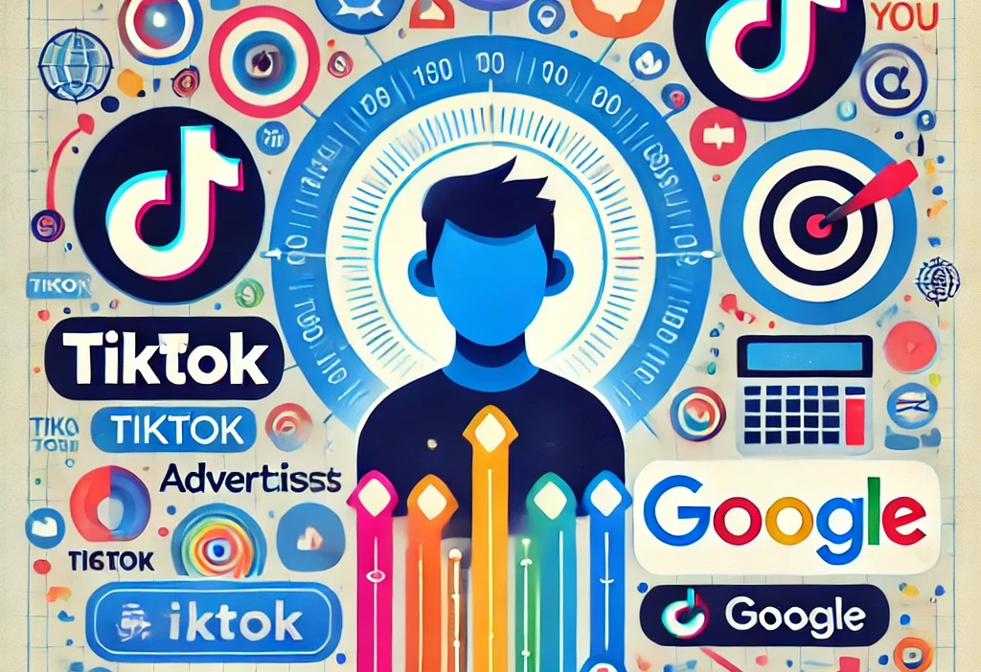
Wat ben jij waard? (1/2)
Een gebruiker kan bedrijven duizenden euro's opleveren. Hoe bepalen bedrijven jouw waarde? En wat betekent dat voor jouw privacy?
Als je een video kijkt, weet een platform wat je leuk vindt.
Ze verkopen die informatie aan bedrijven, zodat ze betere advertenties maken.
Advertentiebedrijven betalen om precies te weten wie jij bent en wat je koopt.
Hoe actiever je bent, hoe meer geld een bedrijf verdient.
Elk klikje, zoekopdracht of like is waardevol voor bedrijven.
Bespreek klassikaal:
Wat gebeurt er als jouw data in de verkeerde handen valt?

Slide 6
Voorbeelden (2/2)
YouTube: Verdient geld via meerdere stromen. Door advertenties die voor, tijdens en na video's verschijnen, kunnen bedrijven je gedrag volgen. Met YouTube Premium verdienen ze aan abonnementen zonder reclame. Bovendien wordt data zoals je kijkvoorkeuren en interesses verkocht aan adverteerders, waardoor bedrijven je gerichte producten of diensten kunnen aanbieden. Veel van deze advertenties komen later terug op andere websites die je bezoekt of zelfs op je telefoon.
TikTok: Gebruikt data zoals welke video's je bekijkt, hoe lang je kijkt, en wat je leuk vindt om een zeer nauwkeurig profiel van jou op te stellen. Deze gegevens worden gebruikt om advertenties te personaliseren en trends te voorspellen. TikTok deelt deze informatie vaak met derde partijen, zoals marketingbedrijven en zelfs internationale partijen. Je ziet de invloed van TikTok-data terug in advertenties die verschijnen in je zoekmachines of andere sociale media.
Funda.nl: Bij deze zoeksite voor huizen worden jouw zoekopdrachten, zoals prijsklasse, locatie en voorkeuren, opgeslagen en gekoppeld aan advertentiepartners. Data over jouw zoekgedrag wordt gedeeld met financiële instellingen, makelaars en zelfs woninginrichters. Zo ontvangen bedrijven inzicht in jouw koopgedrag en kunnen ze gerichte aanbiedingen doen.Funda.nl: Verzamelt gegevens over jouw zoekopdrachten, zoals locatie en budget, om gerichte advertenties te tonen van makelaars en financiële dienstverleners.

Slide 7
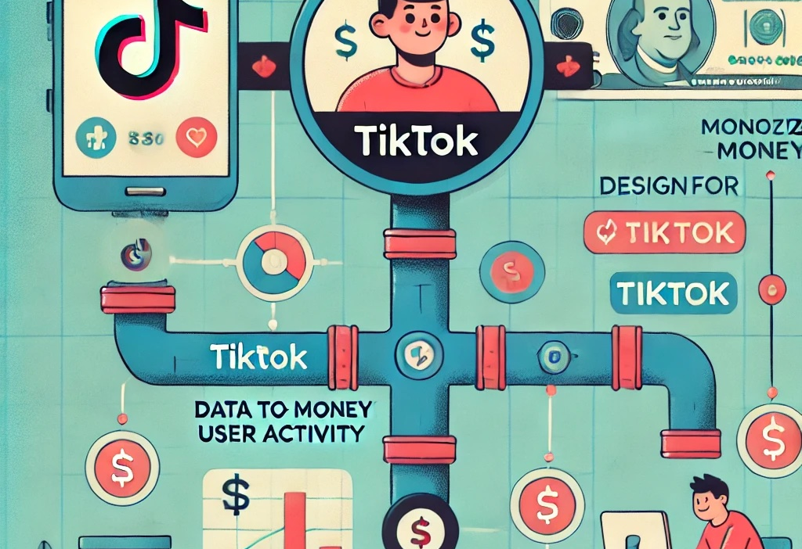
Hoeveel ben jij waard? (1/2)
Jij bent meer waard dan je denkt! In deze opdracht ontdek je hoe bedrijven geld verdienen aan jouw gegevens. Hoeveel ben jij waard voor platforms zoals TikTok en Google?
Opdracht
Kies een gratis app of platform dat je gebruikt (bijv. TikTok, YouTube of Google (zoekmachine)).
Schrijf op wat je denkt dat de app over jou weet of zou kunnen weten (bijvoorbeeld wat je kijkt of zoekt).
Bespreek in groepjes:
  Waarom wil de app deze gegevens hebben?
  Hoe kunnen ze hier geld aan verdienen?
  Welke ervaringen heb jij zelf op dit platform?
Gebruik een voorbeeld om uit te leggen wat een advertentie met jouw gegevens kan doen.

Slide 8
Hoeveel ben jij waard?(2/2)
Klassikale opdracht
Onderzoek online:
  Hoeveel gebruikers heeft een platform zoals TikTok wereldwijd? En hoeveel in Nederland?
  Schrijf jullie bevindingen op.
Het moederbedrijf van TikTok, ByteDance heeft een wereldwijde jaaromzet van $120 miljard. Hiervan wordt geschat dat $16 miljard afkomstig is uit TikTok advertenties.
Bereken hoeveel een gemiddelde gebruiker per jaar waard is. Wie heeft het juiste antwoord?
Wat vind jij ervan dat je zoveel geld waard bent voor een platform als TikTok? Heeft dit invloed op jouw gedrag met het platform?

Slide 9
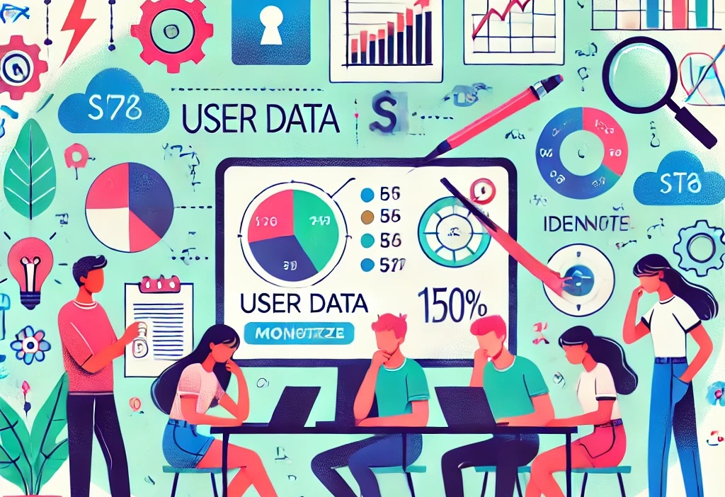
Reflectie!
Wat hebben we geleerd over gratis diensten?
Tijdens deze les hebben we geleerd hoe bedrijven gratis diensten aanbieden en toch geld verdienen aan jouw gegevens. Denk na over wat dit betekent voor jou en je privacy. Hoe kun jij bewuster omgaan met de keuzes die je online maakt? Gebruik deze reflectie om jouw eigen inzichten te delen en van anderen te leren.
Reflectievragen:
Wat betekenen gratis diensten echt?
Hoe verdienen bedrijven aan jouw data?
Hoe kun jij bewuster omgaan met deze platforms?

Slide 10
Onderdeel Burgerschap
Iedere week een opdracht om te werken aan de doelen van Burgerschap! De opdracht sluit aan bij de les van Mediabegrip.

Slide 11

Wat kun jij leren van advertenties?
De impact van het verzamelen van data wordt vaak onderschat. Dit terwijl we er online non-stop mee geconfronteerd worden. Door bijvoorbeeld te kijken naar welke advertenties jij of je ouders te zien krijgen kan je inzicht krijgen in het profiel dat er over jou (of je ouders) is opgebouwd.
Opdracht:
Bekijk vijf advertenties op je favoriete apps of websites (zoals YouTube, TikTok, of Instagram).
Bedenk welke persoonlijke gegevens nodig waren om deze advertenties te laten zien (bijvoorbeeld je leeftijd, locatie, of interesses).
Schrijf op wat je verrast heeft aan de advertenties. Denk na: hoe goed passen ze bij jou?
Bespreek in de klas: hoe kun je bewuster omgaan met wat je deelt online?
Herhaal deze opdracht thuis met je ouders computer of telefoon.

